Slide 1
СТРАТЕГИЯ РАЗВИТИЯ (программа)
ФГБОУ ВО «КРАСНОЯРСКИЙ ГОСУДАРСТВЕННЫЙ МЕДИЦИНСКИЙ УНИВЕРСИТЕТ
ИМЕНИ ПРОФЕССОРА В. Ф. ВОЙНО-ЯСЕНЕЦКОГО»

Slide 2
СТРАТЕГИЧЕСКАЯ ЦЕЛЬ КРАСГМУ
РАЗВИТИЕ УНИВЕРСИТЕТА КАК УЧЕБНОГО ЗАВЕДЕНИЯ ИССЛЕДОВАТЕЛЬСКО-ОРИЕНТИРОВАННОГО, ИННОВАЦИОННОГО ТИПА, КОТОРЫЙ ГОТОВИТ КОНКУРЕНТОСПОСОБНЫХ СПЕЦИАЛИСТОВ НА БАЗЕ ИНТЕГРАЦИИ НАУЧНОГО, УЧЕБНОГО И ЛЕЧЕБНО-ДИАГНОСТИЧЕСКОГО ПРОЦЕССОВ

Slide 3
ГЛАВНЫЕ ВЫЗОВЫ ДЛЯ ВЫСШЕГО МЕДИЦИНСКОГО ОБРАЗОВАНИЯ
ГЛОБАЛИЗАЦИЯ
НАРАСТАЮЩАЯ КОНКУРЕНЦИЯ ЗА АБИТУРИЕНТА
ВЫСОКИЕ ТРЕБОВАНИЯ К СПЕЦИАЛИСТАМ (ВРАЧАМ, ПЕДАГОГАМ)
УДОРОЖАНИЕ ТЕХНОЛОГИЙ ОБУЧЕНИЯ И НАУЧНЫХ ИССЛЕДОВАНИЙ
САМОИДЕНТИФИКАЦИЯ, ТРАДИЦИИ
ИНФОРМАТИЗАЦИЯ – ЦИФРОВАЯ РЕВОЛЮЦИЯ
ОТКРЫТОСТЬ

Slide 4
ОБРАЗОВАТЕЛЬНАЯ ДЕЯТЕЛЬНОСТЬ
БЫСТРАЯ АДАПТАЦИЯ К ПОСТОЯННО МЕНЯЮЩИМСЯ СОЦИАЛЬНЫМ УСЛОВИЯМ
ПРАКТИКО-ОРИЕНТИРОВАННОСТЬ

Slide 5
ТРЕНДЫ ОБРАЗОВАНИЯ – ИННОВАЦИИ
2013-2016 г.
2024-2028 г.
2017-2020 г.
2021-2024 г.
БИОМЕТРИЯ
НОВЫЕ СЕРТИФИКАТЫ ДОСТИЖЕНИЙ И КАЧЕСТВ
ДИАЛОГОВОЕ ОБУЧЕНИЕ
МОБИЛЬНОЕ ОБУЧЕНИЕ
ОБЛАЧНОЕ ОБРАЗОВАНИЕ,
МОЗГОВЫЕ ЦЕНТРЫ
ВЫБОР УЧЕБНОЙ ТРАЕКТОРИИ
ЦИФРОВАЯ ГРАМОТНОСТЬ ОПЕРЕЖАЕТ АКАДЕМИЧЕСКУЮ
МУЛЬТИМЕДИЙНЫЙ КОНТЕНТ НА ЗАКАЗ
ОТКРЫТЫЕ МОДЕЛИ ОБУЧЕНИЯ РАСТУТ
НАГЛЯДНЫЕ ДАННЫЕ ВЫТЕСНЯЮТ ЧИСЛОВЫЕ
УЧЕБНОЕ МОДЕЛИРОВАНИЕ, ИГРОВОЕ ОБУЧЕНИЕ
ПОВЫШАЕТСЯ ДОВЕРИЕ К ЭЛЕКТРОННОМУ ОБУЧЕНИЮ
МАССОВЫЕ ОТКРЫТЫЕ ОНЛАЙН-КУРСЫ
ТЕХНОЛОГИИ - СТАНДАРТ

Slide 6
СТРАТЕГИЧЕСКИЕ ЦЕЛИ ОБРАЗОВАТЕЛЬНОЙ ДЕЯТЕЛЬНОСТИ
ВЫПОЛНЕНИЕ ГОСУДАРСТВЕННОГО ЗАДАНИЯ ПО НАБОРУ НА ОБУЧЕНИЕ СТУДЕНТОВ, ОРДИНАТОРОВ И СЛУШАТЕЛЕЙ ИПО
ОБЕСПЕЧЕНИЕ ПЕРВИЧНОЙ, СПЕЦИАЛИЗИРОВАН НОЙ И ПЕРИОДИЧЕСКОЙ АККРЕДИТАЦИИ.
НМО МЕДИЦИНСКИХ РАБОТНИКОВ
РАЗВИТИЕ КАДРОВОГО ПОТЕНЦИАЛА ППС
КРАСГМУ - ЦИФРОВОЙ УНИВЕРСИТЕТ

Slide 7
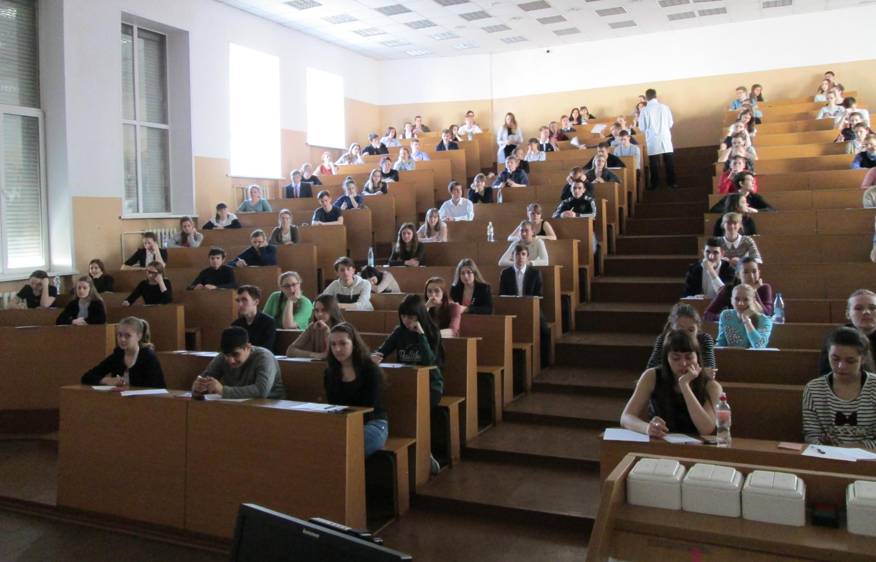
КОГО МЫ УЧИМ?

Slide 8
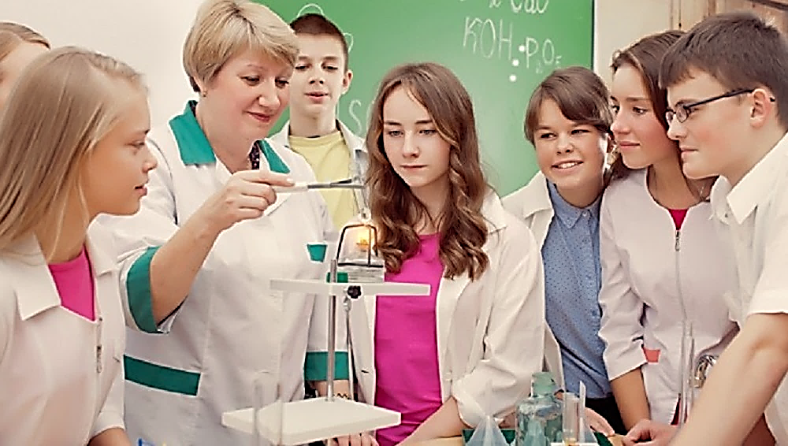
ВЫПОЛНЕНИЕ ПЛАНА ПРИЕМА НА ОБУЧЕНИЕ
не менее 1000 человек в год
НЕОБХОДИМО ПРОДОЛЖЕНИЕ ЛУЧШИХ ПРАКТИК ПРОФОРИЕНТАЦИИ:
СОЗДАНИЕ ЛИЧНОГО КАБИНЕТА «АБИТУРИЕНТА», МЕДИЦИНСКОЙ ШКОЛЫ (ЛИЦЕЯ), МЕДИЦИНСКИХ КЛАССОВ
РАЗРАБОТКА СИСТЕМЫ ЭКОНОМИЧЕСКИХ СТИМУЛОВ ПРИВЛЕЧЕНИЯ КОММЕРЧЕСКИХ АБИТУРИЕНТОВ
ВНЕДРЕНИЕ ПЕРСОНИФИЦИРОВАННОГО ПОДХОДА К ТАЛАНТАМ
РАСШИРЕНИЕ РАБОТЫ В ДРУГИХ РЕГИОНАХ И СТРАНАХ ПО НАБОРУ АБИТУРИЕНТОВ

Slide 9
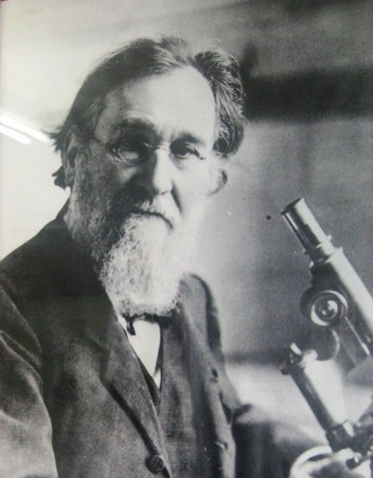
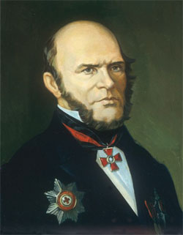
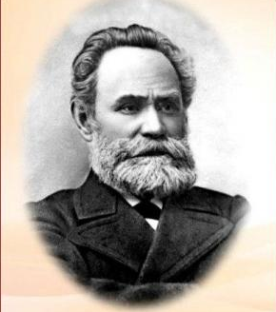
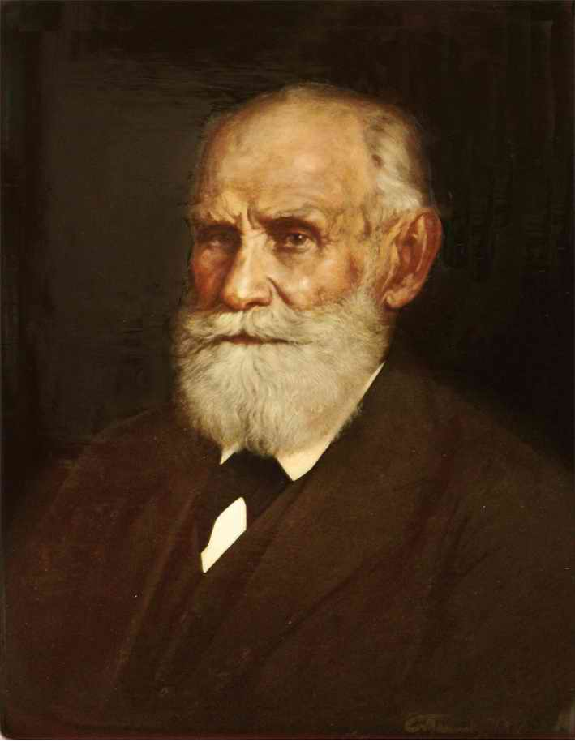
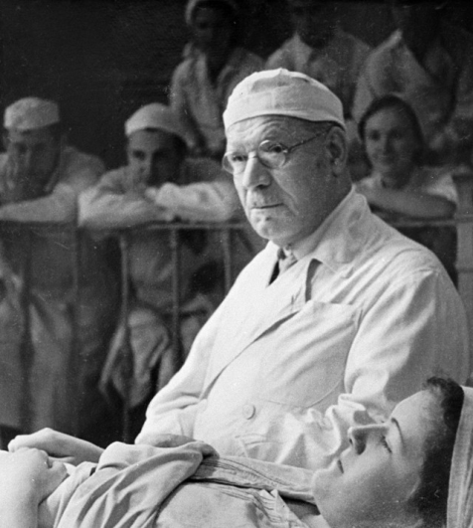
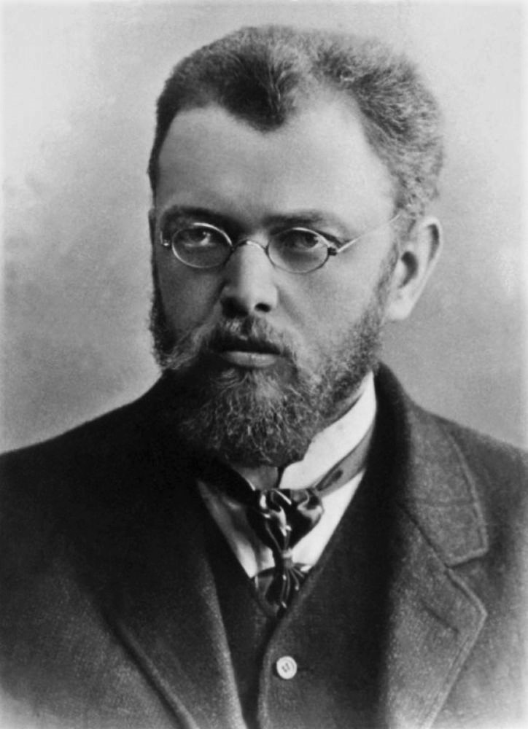
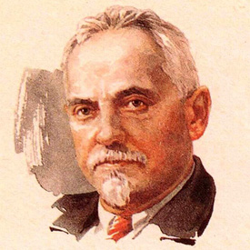
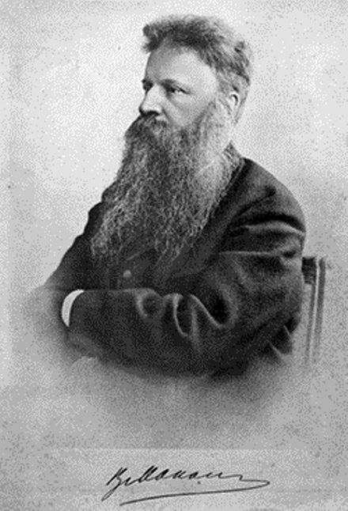
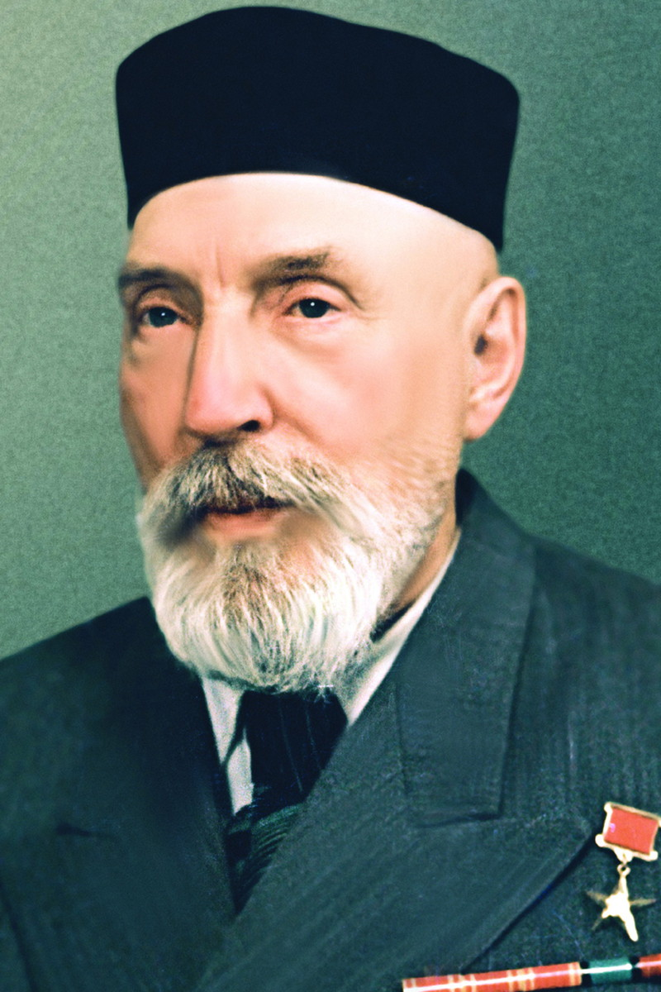
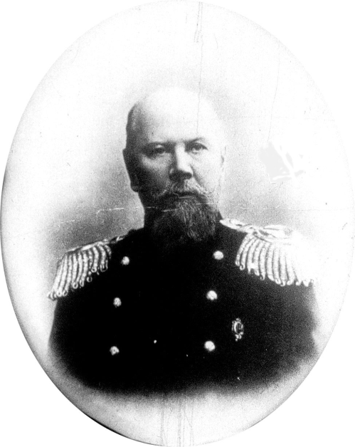
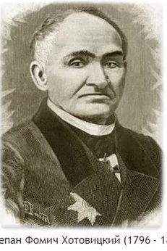
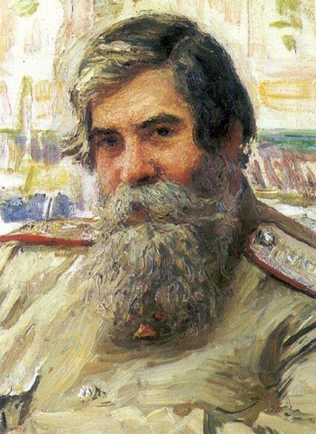
КТО УЧИТ?

Slide 10
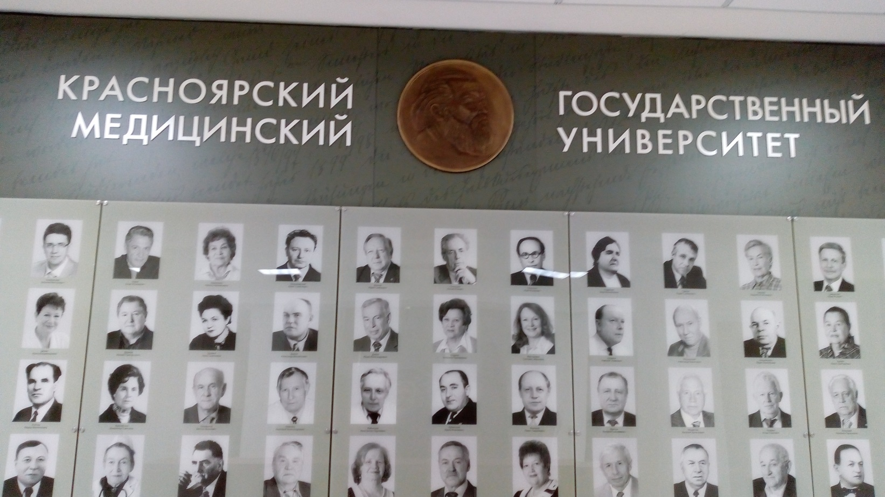
КАДРЫ РЕШАЮТ ВСЕ!
700 человек ППС
ЗАСЛУЖЕННЫХ ВРАЧЕЙ
28 ЧЕЛОВЕК
ОТЛИЧНИКОВ ЗДРАВООХРАНЕНИЯ
118 ЧЕЛОВЕК
С ДИПЛОМАМИ
ПЕДАГОГ ВЫСШЕЙ ШКОЛЫ 227 ЧЕЛОВЕК
ДОКТОРОВ НАУК
159 ЧЕЛОВЕК
КАНДИДАТОВ НАУК
434 ЧЕЛОВЕК
ОСТЕПЕНЕННОСТЬ 72%

Slide 11
ПЕДАГОГ-МАСТЕР ОБЛАДАЮЩИЙ ИССЛЕДОВАТЕЛЬСКИМИ НАВЫКАМИ, УМЕЮЩИЙ ОТБИРАТЬ ЛУЧШИЕ ТРАДИЦИОННЫЕ И ИННОВАЦИОННЫЕ ПЕДАГОГИЧЕСКИЕ ТЕХНОЛОГИИ, ФОРМИРОВАТЬ КАЧЕСТВЕННЫЙ ОБРАЗОВАТЕЛЬНЫЙ КОНТЕНТ, ПРОГНОЗИРОВАТЬ ИТОГИ СВОЕЙ ДЕЯТЕЛЬНОСТИ

Slide 12
СТРАТЕГИЧЕСКАЯ ЦЕЛЬ КАДРОВОЙ ПОЛИТИКИ КРАСГМУ
ПРИВЛЕЧЕНИЕ И ПОДДЕРЖКА ВЫСОКОПРОФЕССИОНАЛЬНЫХ РАБОТНИКОВ,
СПОСОБНЫХ ГЕ­НЕРИРОВАТЬ НОВЫЕ ИДЕИ,
ОСВАИВАТЬ ПЕРЕДОВЫЕ ОБРАЗОВАТЕЛЬНЫЕ ТЕХНОЛОГИИ, ВНЕДРЯТЬ НОВЫЕ ПРАКТИКИ ИНТЕЛЛЕКТУАЛЬНОЙ МЕДИЦИ­НЫ, СОДЕЙСТВОВАТЬ РАЗНОСТОРОННЕМУ РАЗВИТИЮ ОБУЧАЮЩИХСЯ

Slide 13
РАЗВИТИЕ ЧЕЛОВЕЧЕСКОГО КАПИТАЛА ППС И СОТРУДНИКОВ
ИНВЕСТИЦИОННЫЙ ПРОЕКТ ОСОБОЙ ВАЖНОСТИ «НОВЫЕ КАДРЫ КРАСГМУ»
ОСОБАЯ РОЛЬ НОЦ ПЕДАГОГИКА
ВЫЯВЛЕНИЕ ТАЛАНТЛИВЫХ ПЕДАГОГОВ
КОНКУРС «УНИВЕРСИТЕТСКИЙ ПЕДАГОГ»
ПОВЫШЕНИЕ УРОВНЯ ЯЗЫКОВОЙ КОМПЕТЕНТНОСТИ ПРЕПОДАВАТЕЛЕЙ/СТУДЕНТОВ
ПОВЫШЕНИЕ ЦИФРОВОЙ КОМПЕТЕНТНОСТИ

Slide 14
ЭФФЕКТИВНЫЙ КОНТРАКТ ГЛАВНЫЙ ФАКТОР МОТИВАЦИИ
ПЕРСОНАЛЬНЫЙ ПОДХОД
ИНДИКАТИВНЫЙ РЕЗУЛЬТАТ
СТИМУЛИРУЮЩИЙ ХАРАКТЕР

Slide 15
ВЫДЕЛЕНИЕ В РАМКАХ ЭФФЕКТИВНОГО КОНТРАКТА
ТРЕХ ТИПОВ НПР
ОРИЕНТИРОВАННЫХ НА ИССЛЕДОВАТЕЛЬСКУЮ РАБОТУ
ОРИЕНТИРОВАННЫХ НА ЛЕЧЕБНУЮ РАБОТУ
УНИВЕРСАЛЬНЫХ НПР

Slide 16
КАДРОВЫЙ РЕЗЕРВ РУКОВОДЯЩИХ ДОЛЖНОСТЕЙ И НПР
РЕШЕНИЯ
РИСКИ
ПОНЯТНАЯ МОТИВАЦИЯ
КОНКРЕТНАЯ И ПРОЗРАЧНАЯ ПРОГРАММА ДЕЙСТВИЙ
ПЕРСОНАЛЬНАЯ ОТВЕТСТВЕННОСТЬ
НЕПОНЯТНЫЕ ПЕРСПЕКТИВЫ
ФОРМАЛИЗМ
НЕЗДОРОВАЯ КОНКУРЕНЦИЯ

Slide 17
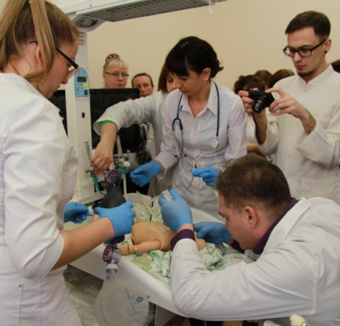
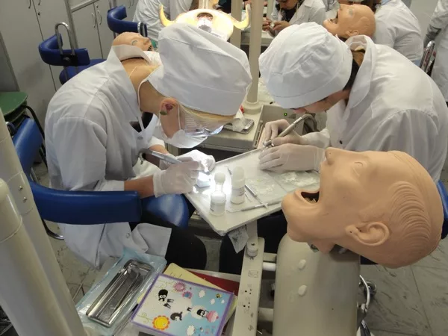
Чему МЫ УЧИМ?

Slide 18
ПРОФЕССИОНАЛЬНЫЕ СТАНДАРТЫ
ОБРАЗОВАТЕЛЬНЫЕ ПРОГРАММЫ
ОБНОВЛЕННЫЕ ФГОСЫ
АККРЕДИТАЦИЯ
СОВРЕМЕННЫЙ СПЕЦИАЛИСТ

Slide 19
ОТ ПЕРСОНИФИЦИРОВАННОГО ОБРАЗОВАНИЯ К ПЕРСОНИФИЦИРОВАННОЙ МЕДИЦИНЕ
ИНДИВИДУАЛЬНЫЙ ПОДХОД В ОБУЧЕНИИ. ПОДГОТОВКА ДИЗАЙНЕРОВ ОБРАЗОВАТЕЛЬНЫХ ТРАКТОРИЙ (ДЕКАН). ПЕДАГОГИЧЕСКИЙ ЭКСПЕРИМЕНТ
«МЫ ВСЕ РАЗНЫЕ – МЫ ВСЕ РАВНЫЕ»
ОБУЧАЮЩИЕ МОДУЛИ «ИННОВАЦИОННЫЕ ОБРАЗОВАТЕЛЬНЫЕ ТЕХНОЛОГИИ В УЧЕБНОМ ПРОЦЕССЕ«, КОТОРЫЕ МОГУТ ОСВАИВАТЬСЯ В ЛЮБОЕ ВРЕМЯ
ДИФФЕРЕНЦИРОВАННЫЙ ПОДХОД К ФОРМИРОВАНИЮ СТУДЕНЧЕСКИХ ГРУПП, ИСХОДЯ ИЗ УРОВНЯ СДАЧИ ЕГЭ И МОТИВАЦИИ К ОВЛАДЕНИЮ ПРОФЕССИЕЙ
ПОДГОТОВКА ИГРОПЕДАГОГОВ, ТЬЮТОРОВ, СПЕЦИАЛИСТОВ
ПО ОНЛАЙН ПЕДАГОГИКЕ
РАЗРАБОТКА МОДУЛЯ В ИНФОРМАЦИОННОЙ СИСТЕМЕ ПО ОТСЛЕЖИВАНИЮ И УЧЕТУ ИНДИВИДУАЛЬНЫХ ОСОБЕННОСТЕЙ И ЗАПРОСОВ ОБУЧАЮЩИХСЯ

Slide 20
МОНИТОРИНГ КАЧЕСТВА ОБРАЗОВАТЕЛЬНОГО ПРОЦЕССА И ФОРМИРОВАНИЯ КОМПЕТЕНЦИЙ
НЕЗАВИСИМЫЕ ОЦЕНЩИКИ/КОНТРОЛЁРЫ ПРОЦЕССОВ
РАЗРАБОТКА ОБЪЕКТИВНЫХ ПАРАМЕТРОВ ОБРАЗОВАТЕЛЬНОГО ПРОЦЕССА
РАЗРАБОТКА ВАЛИДНОЙ МЕТОДИКИ ДЛЯ ОЦЕНКИ КАЧЕСТВА ПРОВОДИМЫХ ЗАНЯТИЙ НА ОСНОВЕ ИННОВАЦИОННЫХ ТЕХНОЛОГИЙ
ОЦЕНКА СОТРУДНИКАМИ И СТУДЕНТАМИ КАЧЕСТВА РАБОТЫ ПО НАПРАВЛЕНИЯМ (ВОСПИТАТЕЛЬНАЯ РАБОТА, НАУЧНАЯ ДЕЯТЕЛЬНОСТЬ, ОРГАНИЗАЦИЯ ПИТАНИЯ, ПРЕПОДАВАНИЕ, ЗОЖ)

Slide 21
НОВЫЕ ОБРАЗОВАТЕЛЬНЫЕ ПРОСТРАНСТВА
ГИБКАЯ АРХИТЕКТУРА УЧЕБНОГО ПРОСТРАНСТВА
СОЗДАНИЕ ЛЕГКО-ТРАНСФОРМИРУЕМЫХ «УМНЫХ КОМНАТ», ПОДДЕРЖИВАЮЩИХ ПРОВЕДЕНИЕ ВЕБ-КОНФЕРЕНЦИЙ И ДРУГИЕ МЕТОДЫ УДАЛЕННОЙ КОММУНИКАЦИИ
РАЗВИТИЕ ВИРТУАЛЬНЫХ ОБРАЗОВАТЕЛЬНЫХ ПРОСТРАНСТВ (ВИРТУАЛЬНЫЕ МУЗЕИ, ВИРТУАЛЬНЫЕ АУДИТОРИИ И Т.П.)

Slide 22
РАЗВИТИЕ ИНФОРМАЦИОННОЙ ЭКОСИСТЕМЫ УНИВЕРСИТЕТА, ОБЕСПЕЧИВАЮЩЕЙ ДОСТУПНОСТЬ ОБРАЗОВАТЕЛЬНОГО КОНТЕНТА
ЗАПЛАНИРОВАНО:
СОЗДАНИЕ ФАБРИКИ И ШКОЛЫ ЦИФРОВОГО КОНТЕНТА
100%
КОЛИЧЕСТВО ВИДЕО-УРОКОВ ПРАКТИЧЕСКИХ НАВЫКОВ
90%
КОЛИЧЕСТВО ВИДЕО-ЛЕКЦИЙ ОТ ВСЕХ ЛЕКЦИЙ
КОЛИЧЕСТВО ВЕБИНАРОВ ОТ ПОТРЕБНОСТИ

Slide 23
ФОРМИРОВАНИЕ ПРАКТИЧЕСКИХ НАВЫКОВ НА УРОВНЕ ТРЕБОВАНИЙ АККРЕДИТАЦИИ
ЗАПЛАНИРОВАНО:
ВНЕДРЕНИЕ В ОБУЧАЮЩИЙ ПРОЦЕСС
«СТАНДАРТИЗОВАННОГО ПАЦИЕНТА»
2. ОБЕСПЕЧЕНИЕ УЧЕБНОГО ПРОЦЕССА КЕЙС-ТЕХНОЛОГИЯМИ
100%
КОЛИЧЕСТВО ЕДИНИЦ СИМУЛЯЦИОННОГО ОБОРУДОВАНИЯ ОТ ПОТРЕБНОСТИ
КОЛИЧЕСТВО ПОВТОРОВ ВЫПОЛНЕНИЯ ПРАКТИЧЕСКОГО НАВЫКА ОТ ЗАЛОЖЕННОГО В СТАНДАРТЕ
90%
КОЛИЧЕСТВО ВИРТУАЛЬНЫХ ТРЕНАЖЕРОВ

Slide 24
ОТ ВНЕАУДИТОРНОЙ САМОСТОЯТЕЛЬНОЙ РАБОТЫ
К САМООБРАЗОВАНИЮ
ЗАПЛАНИРОВАНО:
КУРС
«НАУКА САМООБРАЗОВАНИЯ»

Slide 25
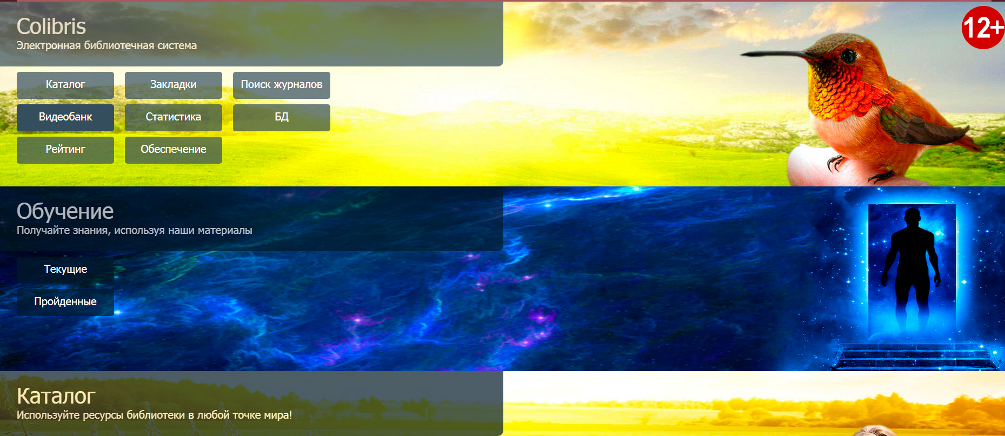
ДОСТУП К ОБУЧАЮЩЕЙ ИНФОРМАЦИИ В РЕЖИМЕ 24-7

Slide 26
«ОБРАЗОВАТЕЛЬНАЯ ЭКСПАНСИЯ» КРАСГМУ
ОБУЧАЮЩИЕ РЕСУРСЫ | 2017 | 2023
КОЛИЧЕСТВО РЕАЛИЗУЕМЫХ СЕТЕВЫХ МЕЖДУНАРОДНЫХ ОБРАЗОВАТЕЛЬНЫХ ПРОГРАММ | 2 | 5
КОЛИЧЕСТВО РЕАЛИЗУЕМЫХ РОССИЙСКИХ И МЕЖДУНАРОДНЫХ ПРОГРАММ «ДВОЙНЫХ ДИПЛОМОВ» В АСПИРАНТУРЕ | 1 | 4
ЗАПЛАНИРОВАНО:
РАЗРАБОТКА ОБРАЗОВАТЕЛЬНЫХ ПРОГРАММ ПРОФЕССИЙ «БУДУЩЕГО» «Ядерная медицина», «Медицинское приборостроение», «Биоинженерия», клинический биоинформатик, тканевый инженер, консультант по здоровой старости
ДОПОЛНИТЕЛЬНЫЕ ДИСЦИПЛИНЫ академическое письмо, доказательная медицина, трансляционная медицина, проектирование научной работы, углубленный курс биомедицинской статистики, углубленный курс генетики, углубленный курс иммунологии и аллергологии, углубленный курс биоэтики
3. ФОРМИРОВАНИЕ «ГИБКИХ НАВЫКОВ» управления конфликтом, публичных выступлений и создания презентаций и пр.

Slide 27
ИНСТИТУТ ПОСЛЕДИПЛОМНОГО ОБРАЗОВАНИЯ
УЛУЧШЕНИЕ ДИЗАЙНА НМО
ФОРМИРОВАНИЕ КОНТИНГЕНТА СЛУШАТЕЛЕЙ ЗОНЫ ПОРТАЛА НМО
ВНЕДРЕНИЕ ЭЛЕКТРОННОГО, СИМУЛЯЦИОННОГО И БЕСКОНТАКТНОГО ОБУЧЕНИЯ
ФОРМИРОВАНИЕ КОМПЕТЕНЦИЙ «СПЕЦИАЛИСТА БУДУЩЕГО»
РАЗВИТИЕ ИНТЕЛЛЕКТУАЛЬНОГО БИЗНЕСА
ПРИВЛЕЧЕНИЕ ДЕРЖАТЕЛЕЙ ОБРАЗОВАТЕЛЬНЫХ СЕРТИФИКАТОВ
СОПРОВОЖДЕНИЕ ВРАЧЕЙ И ПРОВИЗОРОВ ПО РАБОТЕ С ПОРТАЛОМ НМО
СИНХРОНИЗАЦИЯ ОБРАЗОВАТЕЛЬНОГО КОНТЕНТА НА САЙТЕ КРАСГМУ И ПОРТАЛЕ НМО
ПОЛИТИКА ИНДИВИДУАЛЬНОЙ ОБРАЗОВАТЕЛЬНОЙ ТРАЕКТОРИИ
РАСШИРЕНИЕ ПЕРЕЧНЯ ОБРАЗОВАТЕЛЬНЫХ И СЕРВИСНЫХ УСЛУГ

Slide 28
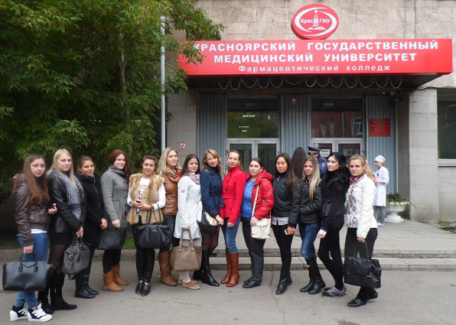
НАПРАВЛЕНИЯ РАЗВИТИЯ МЕДИЦИНСКОГО КОЛЛЕДЖА
АККРЕДИТАЦИЯ ВЫПУСКНИКОВ
СОЗДАНИЕ РЕГИОНАЛЬНОГО ЦЕНТРА КОМПЕТЕНЦИЙ ПО СПЕЦИАЛЬНОСТИ «ЛАБОРАТОРНЫЕ ИССЛЕДОВАНИЯ»
ВНЕДРЕНИЕ НОВЫХ ОБРАЗОВАТЕЛЬНЫХ СТАНДАРТОВ (В ТОМ ЧИСЛЕ - БИЛИНГВАЛЬНЫХ)

Slide 29
ЭФФЕКТИВНОСТЬ ОБРАЗОВАТЕЛЬНОГО ПРОЦЕССА
МОНИТОРИНГ КАЧЕСТВА ПОДГОТОВКИ СПЕЦИАЛИСТОВ
ГОСУДАРСТВО, РАБОТОДАТЕЛИ, ВЫПУСКНИКИ, ПАЦИЕНТЫ

Slide 30
НАУЧНАЯ ДЕЯТЕЛЬНОСТЬ
ПРЕСТИЖ
ИНТЕЛЛЕКТУАЛЬНЫЙ КАПИТАЛ
ДОХОД ВУЗА

Slide 31
СТРАТЕГИЧЕСКИЕ ЦЕЛИ НАУЧНОЙ ДЕЯТЕЛЬНОСТИ
ВХОЖДЕНИЕ ПО КЛЮЧЕВЫМ НАУКОМЕТРИЧЕСКИМ ПОКАЗАТЕЛЯМ В 10 ЛУЧШИХ МЕДИЦИНСКИХ ВУЗОВ РОССИИ
КАПИТАЛИЗАЦИЯ РЕЗУЛЬТАТОВ ИНТЕЛЛЕКТУАЛЬНОЙ ДЕЯТЕЛЬНОСТИ НА ПРИНЦИПАХ ТРАНСЛЯЦИОННОЙ МЕДИЦИНЫ
РАЗВИТИЕ НАУЧНЫХ ИССЛЕДОВАНИЙ В НАПРАВЛЕНИЯХ ОРИЕНТИРОВАННЫХ НА СТРАТЕГИЮ РАЗВИТИЯ НАУКИ РФ, НТИ HEALTHNET, NEURONET, 4П

Slide 32
КОЛИЧЕСТВО И КАЧЕСТВО НАУЧНОЙ РАБОТЫ?

Slide 33
ПУБЛИКАЦИИ, ИНДЕКСИРУЕМЫЕ В РИНЦ
2017г.
2018г.
2025г.
2017г.
2018г.
2025г.
350
КОЛИЧЕСТВО СТАТЕЙ НА 100 НПР
250
310
190
300
170
КОЛИЧЕСТВО ЦИТИРОВАНИЙ НА 100 НПР

Slide 34
СТАТЬИ, ИНДЕКСИРУЕМЫЕ В СИСТЕМЕ WEB OF SCIENCE
2017г.
2018г.
2025г.
2017г.
2018г.
2025 г.
26
КОЛИЧЕСТВО СТАТЕЙ НА 100 НПР
16
105
80
14
КОЛИЧЕСТВО ЦИТИРОВАНИЙ НА 100 НПР
75

Slide 35
СТАТЬИ, ИНДЕКСИРУЕМЫЕ В СИСТЕМЕ SCOPUS
2017г.
2018г.
2025г.
2017г.
2018г.
2025г.
66
КОЛИЧЕСТВО СТАТЕЙ НА 100 НПР
34
150
70
27
52
КОЛИЧЕСТВО ЦИТИРОВАНИЙ НА 100 НПР

Slide 36
ОБЪЕМ СРЕДСТВ ПРИВЛЕЧЕННЫХ ДЛЯ НАУЧНЫХ ПРОЕКТОВ (РУБ)
2017г.
2018г.
2025г.
100 000 000
35 000 000
30 000 000

Slide 37
СТИМУЛИРОВАНИЕ ПУБЛИКАЦИОННОЙ АКТИВНОСТИ
ПОИСК ОПТИМАЛЬНЫХ ДЛЯ АВТОРА ИЗДАНИЙ
ЯЗЫКОВОЕ СОПРОВОЖДЕНИЕ И ФИНАНСОВАЯ ПОДДЕРЖКА ПУБЛИКАЦИЙ
МАТЕРИАЛЬНОЕ СТИМУЛИРОВАНИЕ АВТОРОВ
НОВЫЙ НАУЧНЫЙ ЖУРНАЛ “MEDICAL UNIVERSITY”
ИНДЕКСАЦИЯ ЖУРНАЛА «СИБИРСКОЕ МЕДИЦИНСКОЕ ОБОЗРЕНИЕ» В БД SCOPUS

Slide 38
РЕЗУЛЬТАТИВНОСТЬ КЛИНИЧЕСКИХ ИССЛЕДОВАНИЙ
5 млн.
ДОХОД ОТ КЛИНИЧЕСКИХ ИССЛЕДОВАНИЙ
>10 млн.
27 человек
КОЛИЧЕСТВО ИССЛЕДОВАТЕЛЕЙ
40 человек

Slide 39
ПРИОРИТЕТЫ В РАЗВИТИИ МЕЖДУНАРОДНОЙ, ИННОВАЦИОННОЙ И ГРАНТОВОЙ ДЕЯТЕЛЬНОСТИ
ПОЗИЦИОНИРОВАНИЕ УНИВЕРСИТЕТА В МИРОВОМ НАУЧНО-ОБРАЗОВАТЕЛЬНОМ ПРОСТРАНСТВЕ
ОБЕСПЕЧЕНИЕ ЭФФЕКТИВНОСТИ ОБРАЗОВАТЕЛЬНОЙ И ИССЛЕДОВАТЕЛЬСКОЙ ДЕЯТЕЛЬНОСТИ ЗА СЧЕТ ВНЕДРЕНИЯ КОНЦЕПЦИИ ТРАНСЛЯЦИОННОЙ МЕДИЦИНЫ
ПОДДЕРЖКА УНИКАЛЬНЫХ НАПРАВЛЕНИЙ ДЕЯТЕЛЬНОСТИ, ОБЕСПЕЧИВАЮЩИХ ДОСТИЖЕНИЕ БЕЗУСЛОВНОГО ЛИДЕРСТВА УНИВЕРСИТЕТА В ФОРМИРОВАНИИ МОДЕЛИ МЕДИЦИНСКОГО ОБРАЗОВАНИЯ

Slide 40
СОЗДАВАЕМЫЕ ЦЕНТРЫ ПРЕВОСХОДСТВА
ЛАБОРАТОРИЯ «СОЦИАЛЬНЫЙ МОЗГ» ПОД РУКОВОДСТВОМ ПРИГЛАШЕННОГО ПРОФЕССОРА ХАРУХИРО ХИГАШИДА, УНИВЕРСИТЕТ КАНАДЗАВЫ, ЯПОНИЯ
ЦЕНТР УРОНЕФРОЛОГИИ (СОВМЕСТНО С ККБ) В СОТРУДНИЧЕСТВЕ С ПАРТНЕРАМИ ИЗ ГЕРМАНИИ (П. ХАММЕРЕР, М. ГОЛЛАШ)
ЦЕНТР ЭНДОМЕТРИОЗА В СОТРУДНИЧЕСТВЕ С ПАРТНЕРАМИ ИЗ ГЕРМАНИИ
(А. ЭБЕРТ, А.Э. ШИНДЛЕР)
И ДРУГИЕ

Slide 41
ИНВЕСТИЦИОННАЯ ПОДДЕРЖКА ИНИЦИАТИВНЫХ ТЕМ ГОСУДАРСТВЕННОЕ НАУЧНОЕ ЗАДАНИЕ
ИНВЕСТИЦИИ 40-50 МЛН. В ГОД
ФУНДАМЕН ТАЛЬНЫЕ
ПРИКЛАДНЫЕ
ИННОВАЦИОННЫЕ
КАПИТАЛИЗАЦИЯ РИД
ПОЛУЧЕНИЕ ГРАНТОВ
КОММЕРЧЕСКИЕ ПРЕДЛОЖЕНИЯ НИР
РЕАЛИЗАЦИЯ АВТОРСКИХ ПРАВ
ПРОДАЖА ТОВАРОВ МЕДИЦИНСКОГО НАЗНАЧЕНИЯ
IТ ТЕХНОЛОГИИ

Slide 42
МОЛОДЫЕ УЧЕНЫЕ И ТАЛАНТЫ – КРАСГМУ ЗАВТРА
МОТИВАЦИЯ И СТИМУЛЫ: ДО 10 МЛН. РУБ В ГОД
ЕЖЕМЕСЯЧНЫЕ ВЫПЛАТЫ НАЧИНАЮЩИМ ПРЕПОДАВАТЕЛЯМ
ОТДЕЛЬНЫЙ РЕЙТИНГ МОЛОДЕЖНОЙ НАУКИ
НАУЧНАЯ КАРЬЕРА С ПРОГНОЗИРУЕМОЙ ТРАЕКТОРИЕЙ

Slide 43
ЛЕЧЕБНАЯ РАБОТА
ЛИДЕРСТВО ВУЗА В ПРАКТИЧЕСКОМ ЗДРАВООХРАНЕНИИ
СОБСТВЕННЫЕ КЛИНИЧЕСКИЕ БАЗЫ
ИСТОЧНИК ДОХОДА

Slide 44
СТРАТЕГИЧЕСКИЕ ЦЕЛИ ЛЕЧЕБНОЙ РАБОТЫ
РАЗВИТИЕ КОНКУРЕНТНО СПОСОБНЫХ И ИНВЕСТИЦИОННО ПРИВЛЕКАТЕЛЬНЫХ НАПРАВЛЕНИЙ ОКАЗАНИЯ МЕДИЦИНСКИХ УСЛУГ КЛИНИКАМИ
РАЗВИТИЕ КЛИНИЧЕСКИХ БАЗ, ОРИЕНТИРУЯСЬ НА СТРАТЕГИЧЕСКИЕ ЗАДАЧИ НАПРАВЛЕНИЙ «ОБРАЗОВАТЕЛЬНАЯ ДЕЯТЕЛЬНОСТЬ» И «НАУЧНО-ИССЛЕДОВАТЕЛЬСКАЯ ДЕЯТЕЛЬНОСТЬ»
ОСВОЕНИЕ РЫНКОВ НАЦИОНАЛЬНОЙ ТЕХНОЛОГИЧЕСКОЙ ИНИЦИАТИВЫ (HEALTHNET, NEURONET)
РАЗВИТИЕ МЕДИЦИНСКОЙ ДЕЯТЕЛЬНОСТИ ПО НАПРАВЛЕНИЯМ, ПОЗВОЛЯЮЩИМ ОБЕСПЕЧИТЬ ЛИДЕРСКИЕ ПОЗИЦИИ

Slide 45
ОСНОВНЫЕ ИНСТРУМЕНТЫ РЕАЛИЗАЦИИ СТРАТЕГИИ РАЗВИТИЯ КРАСГМУ
ИНФОРМАТИЗАЦИЯ
ИНФРАСТРУКТУРА
КОРПОРАТИВНАЯ КУЛЬТУРА
ВОСПИТАТЕЛЬНАЯ РАБОТА
ФИНАНСОВАЯ ПОЛИТИКА
ЭФФЕКТИВНОЕ УПРАВЛЕНИЕ

Slide 46
ИНФОРМАТИЗАЦИЯ
ЦИФРОВОЙ УНИВЕРСИТЕТ

Slide 47
ЦИФРОВОЙ УНИВЕРСИТЕТ
РАЗВИТИЕ ИДЕОЛОГИИ ЕДИНОГО ИНФОРМАЦИОННОГО ПРОСТРАНСТВА
ДВИЖЕНИЕ К НОВОЙ ИДЕОЛОГИИ «ЦИФРОВИЗАЦИИ» УНИВЕРСИТЕТА

Slide 48
РАЗВИТИЕ ОБРАЗОВАТЕЛЬНОГО КОНТЕНТА
ТЕЛЕМЕДИЦИНА
ИНФОРМАЦИОННАЯ БЕЗОПАСНОСТЬ
МОБИЛЬНЫЕ ТЕХНОЛОГИИ
РОСТ ПРОГРАММНО-АППАРАТНОЙ ИНФРАСТРУКТУРЫ
ЦИФРОВАЯ СИСТЕМНАЯ АРХИТЕКТУРА УНИВЕРСИТЕТА: ГЛАВНЫЙ АКТИВ – АЛГОРИТМЫ
ГЛОБАЛЬНЫЙ ОБРАЗОВАТЕЛЬНЫЙ КОНТЕНТ
ДИВЕРСИФИКАЦИЯ ОБРАЗОВАНИЯ НА ЭЛЕКТРОННО-МАССОВОЕ И ОЧНО-ЭЛИТНОЕ
ОЦИФРОВКА ПРОЦЕССОВ, АНАЛИЗ БОЛЬШИХ ДАННЫХ И ИСКУССТВЕННЫЙ ИНТЕЛЛЕКТ

Slide 49
РАЗВИТИЕ ЦИФРОВОГО УНИВЕРСИТЕТА
ЦИФРОВОЕ ЛИЧНОЕ ДЕЛО СОТРУДНИКА
ПРИНЦИП ЕДИНОГО ОКНА ДЛЯ ПОЛУЧАТЕЛЕЙ ОБРАЗОВАТЕЛЬНЫХ И МЕДИЦИНСКИХ УСЛУГ
СОЗДАНИЕ ОБРАЗОВАТЕЛЬНОГО ЦЕНТРА МЕДОБОРУДОВАНИЯ С СОВРЕМЕННЫМ ПРОГРАММНЫМ ОБЕСПЕЧЕНИЕМ
ЦИФРОВОЕ ЛИЧНОЕ ДЕЛО СТУДЕНТА
ВНЕДРЕНИЕ В ОБРАЗОВАТЕЛЬНЫЙ ПРОЦЕСС ИТ ВИРТУАЛЬНАЯ И ДОПОЛНЕННАЯ РЕАЛЬНОСТЬ
ФОРМИРОВАНИЕ «ЦИФРОВОГО-МЕДИЦИНСКОГО» МЕНТАЛИТЕТА
СОЗДАНИЕ ЦЕНТРА ТЕЛЕМЕДИЦИНСКИХ КОНСУЛЬТАЦИЙ

Slide 50
РАЗВИТИЕ ИНФРАСТРУКТУРЫ
ЭКОЛОГИЯ ОБРАЗОВАТЕЛЬНОГО И НАУЧНОГО ПРОСТРАНСТВА

Slide 51
МОДЕРНИЗАЦИЯ МАТЕРИАЛЬНО-ТЕХНИЧЕСКОЙ БАЗЫ И СОЦИАЛЬНО-КУЛЬТУРНОЙ ИНФРАСТРУКТУРЫ
РАЗВИТИЕ ОБРАЗОВАТЕЛЬНОЙ, НАУЧНОЙ И КЛИНИЧЕСКОЙ ИНФРАСТРУКТУРЫ
ВЫПОЛНЕНИЕ ЗАДАЧ ПО ЭНЕРГОСБЕРЕЖЕНИЮ
РАЗВИТИЕ УНИКАЛЬНОГО МУЗЕЙНОГО КОМПЛЕКСА
СОЗДАНИЕ БАЗЫ СОВРЕМЕННЫХ ЗДОРОВЬЕСБЕРЕГАЮЩИХ ТЕХНОЛОГИЙ
ОБЕСПЕЧЕНИЕ УСЛОВИЙ ДЛЯ ИНКЛЮЗИВНОГО ОБРАЗОВАНИЯ

Slide 52
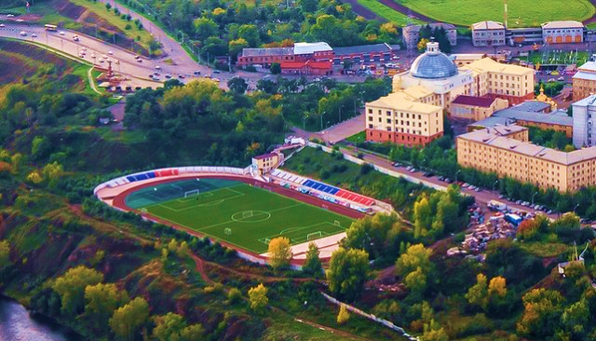
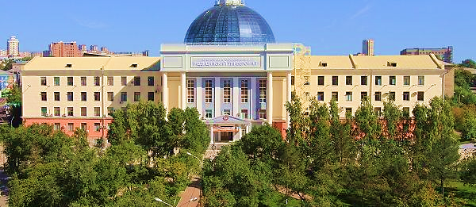
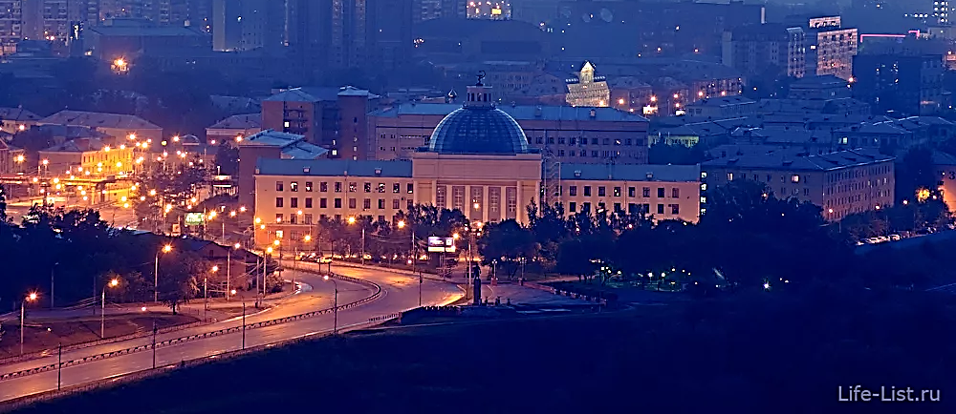
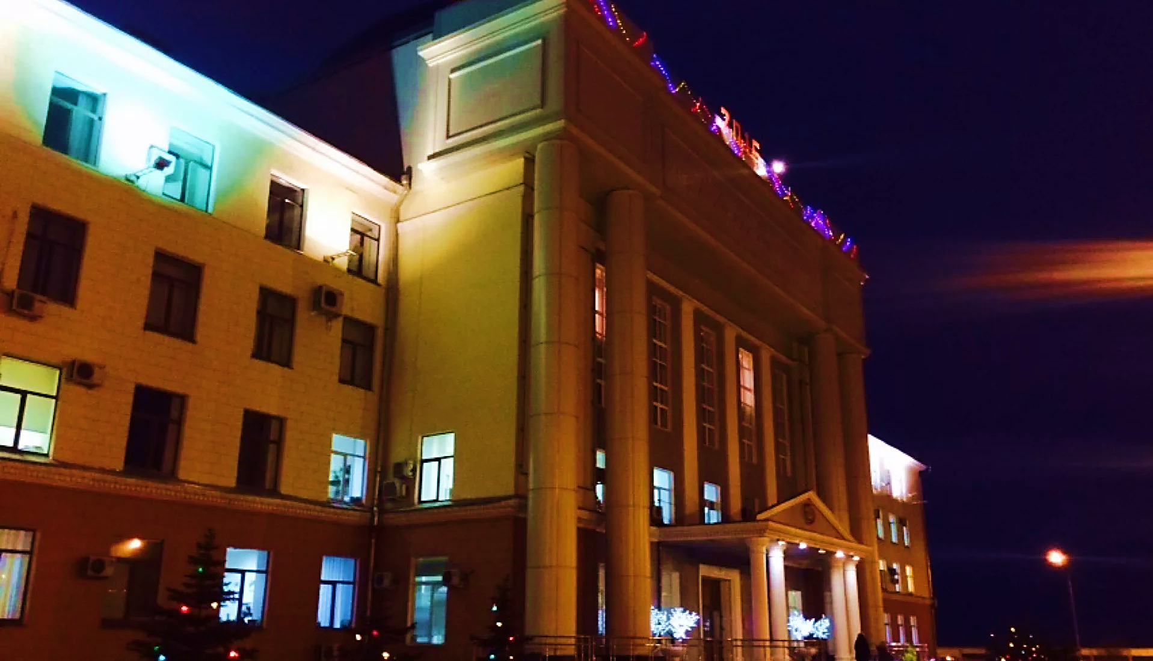

Slide 53
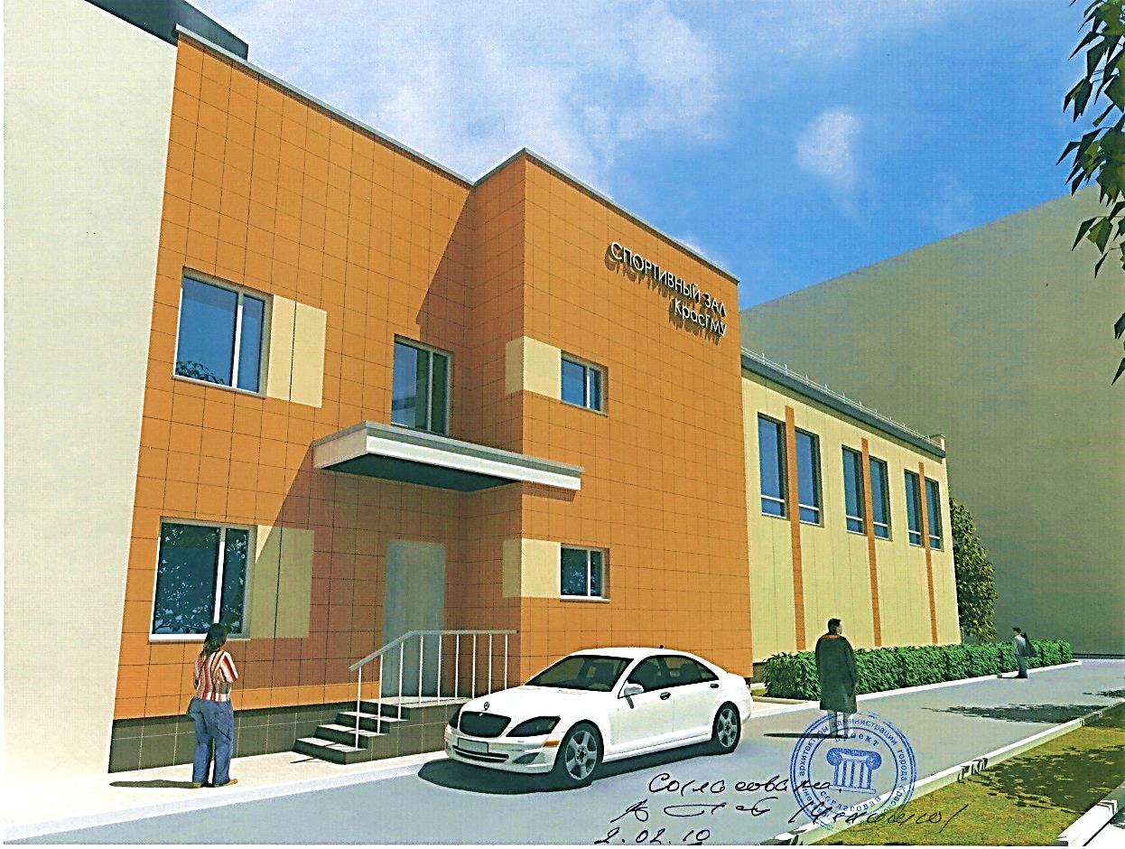
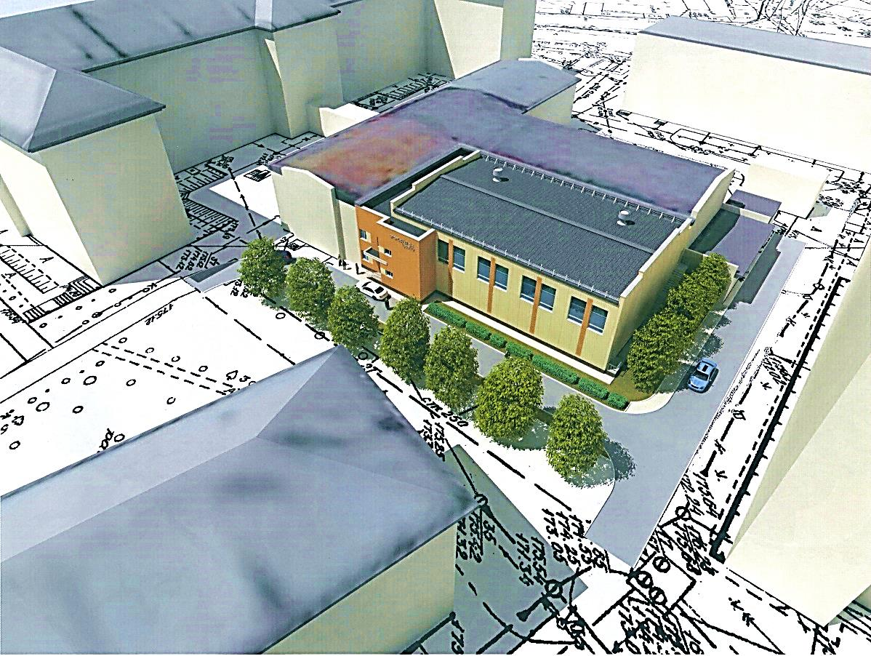
Места для отдыха
Места для питания
Места для науки
Места для творчества
Места для учебы
Места для лечебной работа
ИНФРАСТРУКТУРА ВУЗА - СПОРТКОМПЛЕКС

Slide 54
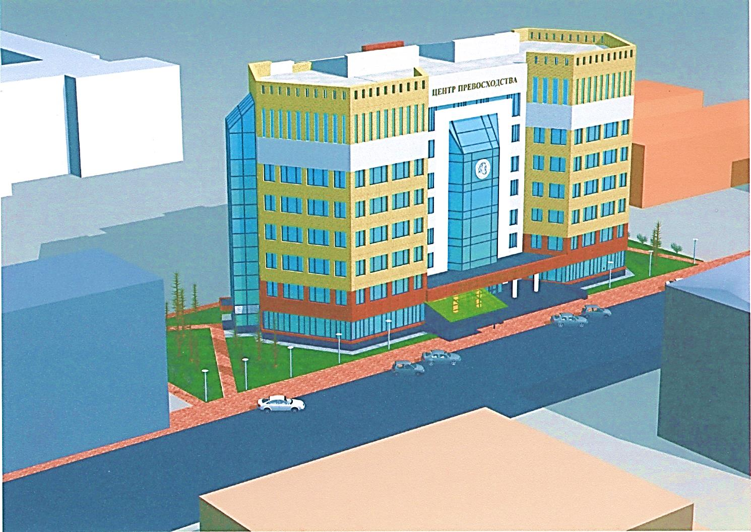
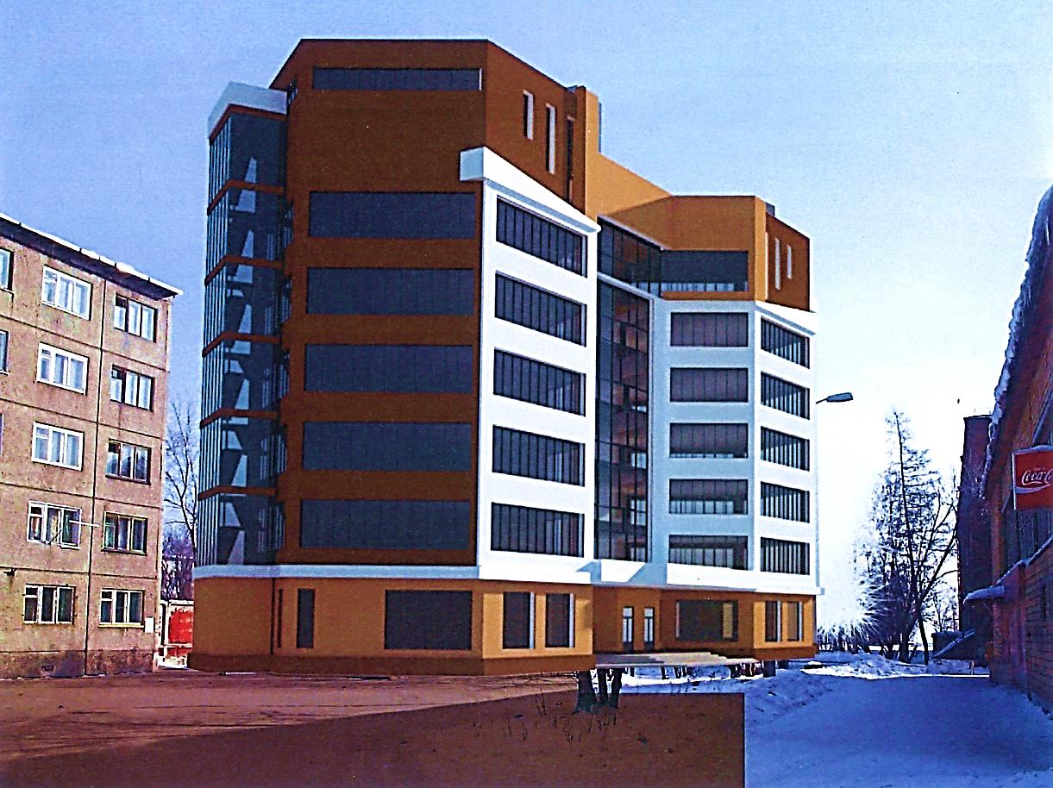
Места для отдыха
Места для науки
Места для творчества
Места для учебы
Места для лечебной работа
Места для питания
ИНФРАСТРУКТУРА ВУЗА – ЦЕНТРЫ ПРЕВОСХОДСТВА

Slide 55
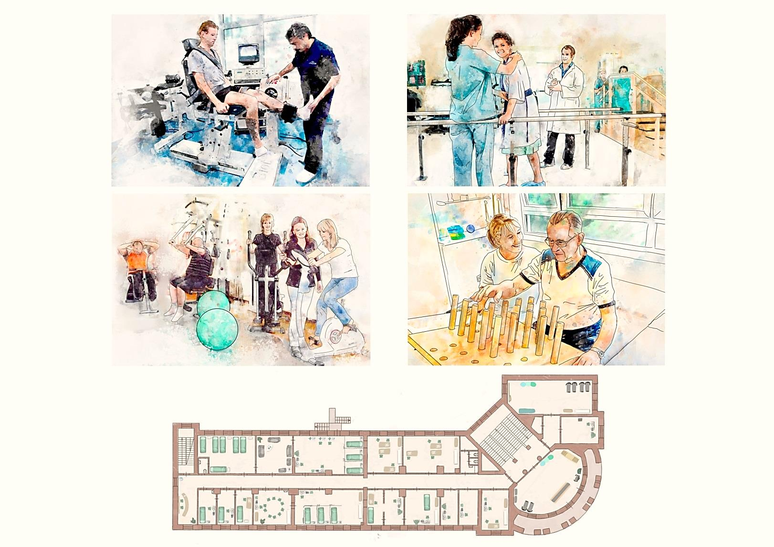
Места для отдыха
Места для питания
Места для науки
Места для творчества
Места для учебы
Места для лечебной работа
ИНФРАСТРУКТУРА ВУЗА – ПРОФЕССОРСКАЯ КЛИНИКА, ЦЕНТР РЕАБИЛИТАЦИИ

Slide 56
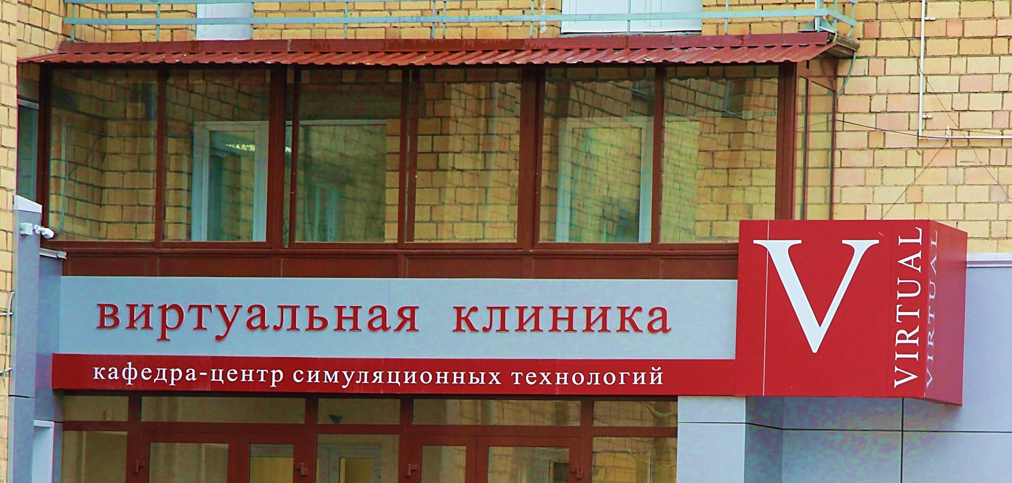
РАЗВИТИЕ СИМУЛЯЦИОННОГО ЦЕНТРА
ПЛАНИРУЕМЫЕ ИНВЕСТИЦИИ
НЕ МЕНЕЕ 150 МЛН. РУБ

Slide 57
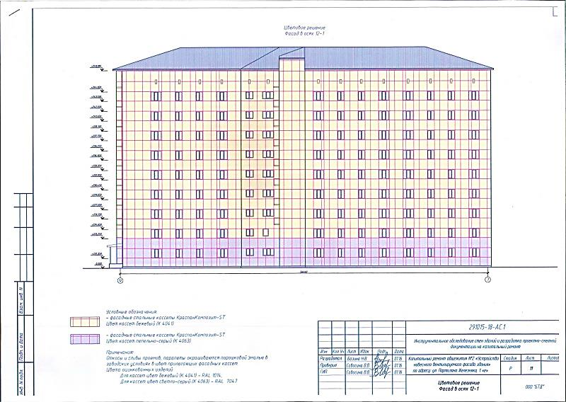
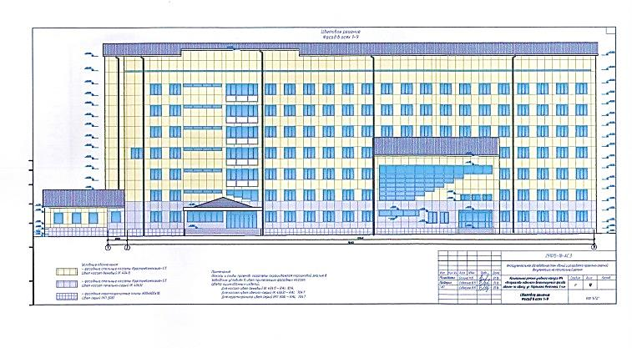
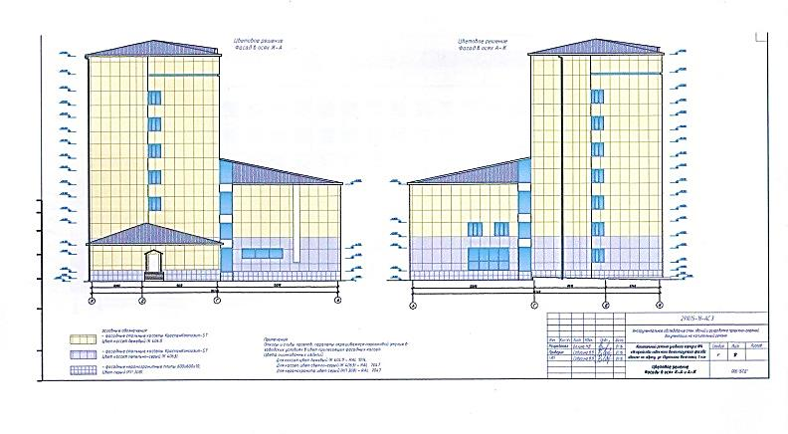
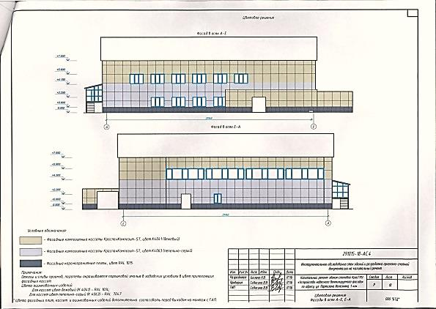
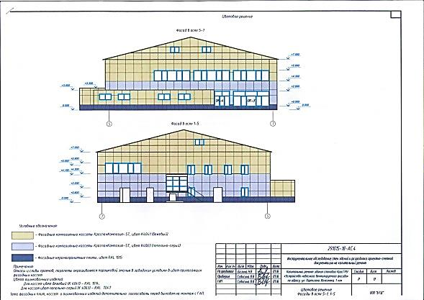
ОБНОВЛЕНИЕ ФАСАДОВ – УТЕПЛЕНИЕ И ЭНЕРГОСБЕРЕЖЕНИЕ

Slide 58
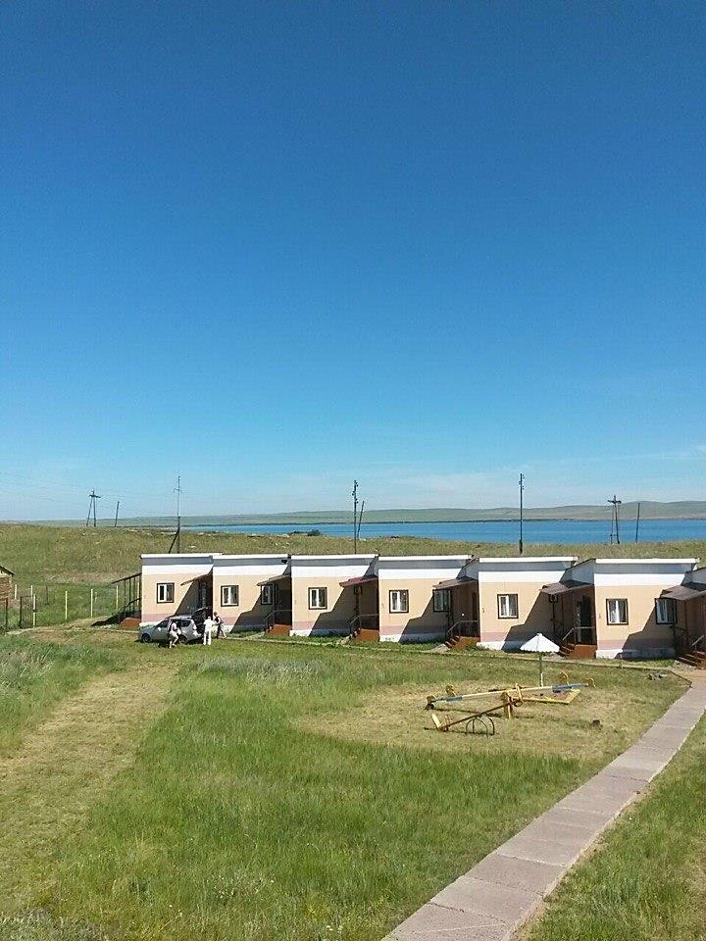
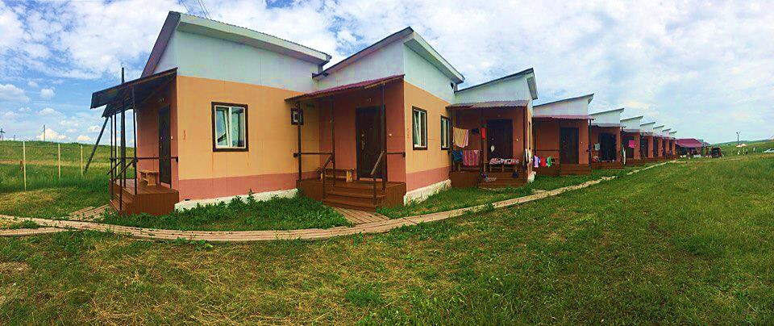
БАЗА ОТДЫХА НА КУРОРТЕ О. ШИРА

Slide 59
МОЛОДЕЖНАЯ ПОЛИТИКА
СОЦИАЛЬНО-ЛИЧНОСТНОЕ РАЗВИТИЕ ОБУЧАЮЩИХСЯ

Slide 60
СТРАТЕГИЧЕСКИЕ ЦЕЛИ МОЛОДЕЖНОЙ ПОЛИТИКИ КРАСГМУ
СОЦИАЛЬНО-ЛИЧНОСТНОЕ РАЗВИТИЕ ОБУЧАЮЩИХСЯ. ФОРМИРОВАНИЕ ВЫСОКОГО УРОВНЯ НРАВСТВЕННОСТИ, ПАТРИОТИЗМА.
РАЗВИТИЕ КАЧЕСТВ МИЛОСЕРДИЯ, СОСТРАДАНИЯ И УСВОЕНИЕ ПРИНЦИПОВ ЭТИКИ И ДЕОНТОЛОГИИ
СОЗДАНИЕ УСЛОВИЙ ДЛЯ КУЛЬТУРНОГО РАЗВИТИЯ УЧАЩИХСЯ
ОРГАНИЗАЦИЯ, ПОДДЕРЖКА И РАЗВИТИЕ ВОЛОНТЕРСКОГО ДВИЖЕНИЯ

Slide 61
АДМИНИСТРАЦИЯ ВУЗа
СОВЕТ КУРАТОРОВ
ОБРАЗОВАННОЙ
МОЛОДЁЖНЫЕ
СТУДЕНЧЕСКИЕ
ОРГАНИЗАЦИИ ВУЗА
ДЕКАНАТЫ
НРАВСТВЕННО-СОВЕРШЕННОЙ
ФИЗИЧЕСКИ-ЗДОРОВОЙ
СОЦИАЛЬНО-ОРИЕНТИРОВАННОЙ
ФОРМИРОВАНИЕ ЛИЧНОСТИ

Slide 62
АВТОНОМНО- ОРИЕНТИРОВАННАЯ ВОСПИТАТЕЛЬНАЯ СРЕДА
Социокультурное пространство
АОВСВ
ИПВСП
ЗМЛР
ИВСО
ЛПВСП
ЛВСО
Образовательное пространство
АООСВ – автономно ориентированная воспитательная среда вуза
ИПВСП – индивидуальная профессионально-воспитательная среда преподавателя
ИВСО – индивидуальная воспитательная среда обучающегося
ЛПВСП – локальная профессионально-воспитательная среда преподавателя
ЛВСО – локальная воспитательная среда обучающегося
ЗМЛР – зона максимального личностного развития субъектов воспитательной среды вуза, предполагающая взаимодействие и взаимовлияние преподавателя и студента и различных уровней среды

Slide 63
ФИНАНСОВЫЙ МЕНЕДЖМЕНТ
СКОЛЬКО НАДО? ГОВОРИТЕ ТОЧНО!

Slide 64
БЮДЖЕТ УНИВЕРСИТЕТА (МЛН. РУБ.)

Slide 65
ИНВЕСТИЦИИ ДЛЯ РЕАЛИЗАЦИИ ПРОГРАММЫ
НЕ МЕНЕЕ
3,5 МЛРД РУБЛЕЙ
ВНЕБЮДЖЕТНЫЕ ИСТОЧНИКИ
НЕ МЕНЕЕ 50%

Slide 66
ЭФФЕКТИВНОЕ УПРАВЛЕНИЕ КРАСГМУ
ОПТИМИЗАЦИЯ ОРГАНИЗАЦИОННОЙ СТРУКТУРЫ
ВНЕДРЕНИЕ СИСТЕМЫ ПРОЕКТНО-ОРИЕНТИРОВАННОГО УПРАВЛЕНИЯ
РАЗВИТИЕ БРЕНДА УНИВЕРСИТЕТА
НОВЫЕ МЕХАНИЗМЫ ФИНАНСОВОГО МЕНЕДЖМЕНТА
РАСШИРЕНИЕ ЭЛЕКТРОННОГО ДОКУМЕНТООБОРОТА И КОНТРОЛЯ ИСПОЛНЕНИЯ ПОРУЧЕНИЙ
ВНЕДРЕНИЕ ТЕХНОЛОГИЙ БЕРЕЖЛИВОГО ПРОИЗВОДСТВА
РАЗВИТИЕ СИСТЕМЫ ПОЗИЦИОНИРОВАНИЯ УНИВЕРСИТЕТА

Slide 67
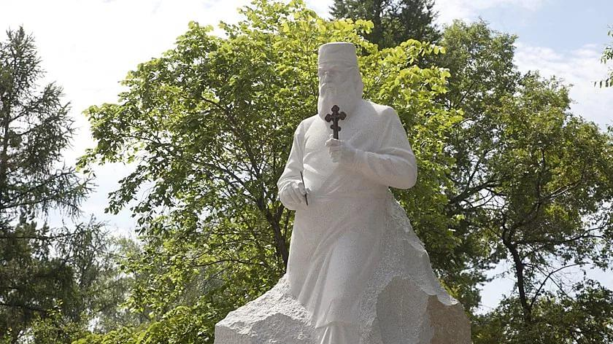

Slide 68
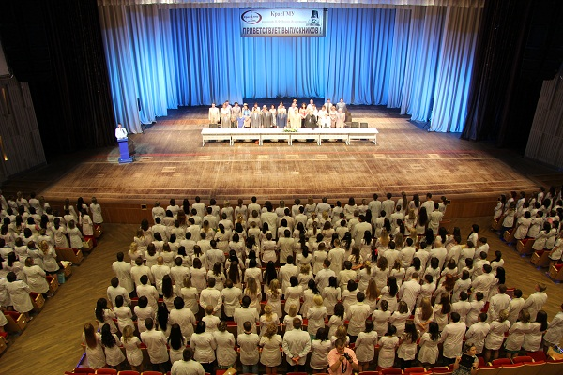
ОТКРЫТЫЙ ИНТЕЛЛЕКТУАЛЬНЫЙ
ЦИФРОВОЙ УНИВЕРСИТЕТ

